Slide 1
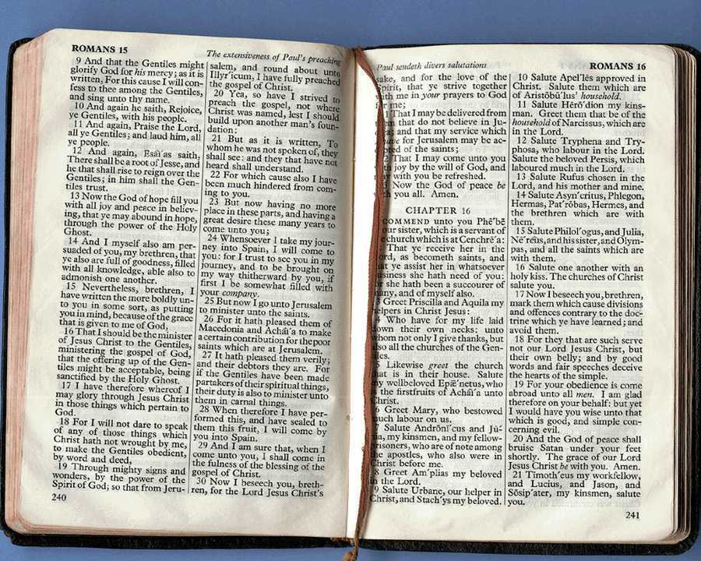
설교학: 강해설교의 예술
Rick Griffith 박사, 싱가포르 바이블 칼리지
BibleStudyDownloads.org
Notes:
Welcome & thanks

Slide 2
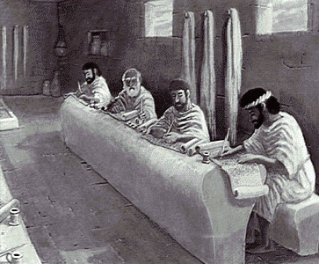
주해의 목적과 이유

Slide 3
"우리는 다음주에 여행을 갈 것이다."
우리는 어떻게 갈 것인가?
자가용?
기차?
버스?
비행기?
택시?
걸어서?
이것은 우리가 어디를 가느냐에 달려있다!

Slide 4
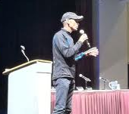
"우리는 강해설교를 할 것이다"
강해 설교란 무엇인가?
성경 주석?
환대?
성경 강의?
열정?
우리는 정의가 필요하다.

Slide 5
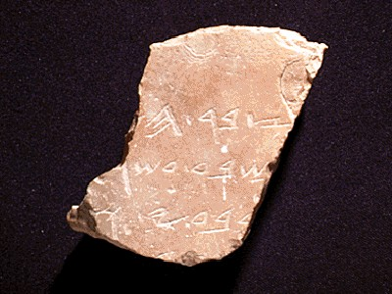
무엇이 강해설교를 만드는가?
1
“강해설교는 회중들이 정해진 성경본문으로 부터 진실하고 실제적인 적용으로 인도하는 본문 설명이다”
정의
Walter Liefeld, NT Exposition, 6
Notes:
04.03

Slide 6
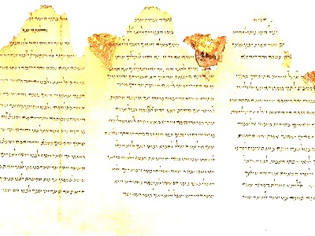
좀더 자세한 정의…
1
“강해 설교는 성경적 개념의 전달이다. 그 개념은 본문을 문맥 안에서 역사적, 문법적, 문예적으로 연구함으로 얻어진 결과인데, 성령께서 그 개념을 먼저 설교자의 인격과 경험에 적용하고 설교자를 통하여 다시 청중들에게 적용하는 것이다" (Robinson, 20, 설교세미나에서 그가 인용하였다)

Slide 7
주해의 특징
1
하나의 기본적인
본문을 다룬다
Liefeld, 6-7
Notes:
E.g., 1 Cor 13:1-7
Reference to other Scriptures is subordinate to the exposition of the main passage

Slide 8
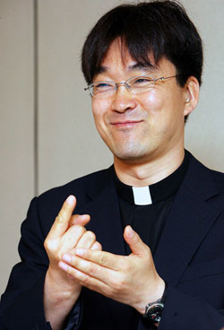
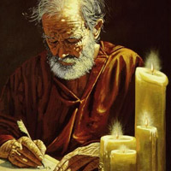
주해의 특징
1
저자의 의도에 충실
=
Liefeld, 6-7
Notes:
Neh 8:8
Luke 4:16-22 on Isa. 61:1-2
The text is not a box of candy from which one selects his favorite treats. It is the Word of God, which has come to us to be master, not servant.
For example, preaching leadership principles from Nehemiah 1—2 misreads authorial intent.
You can preach a biblical message from the wrong verse!
In other words, you can be held by a great theology so that you preach truth, but it may not be the message of the particular passage before you.

Slide 9
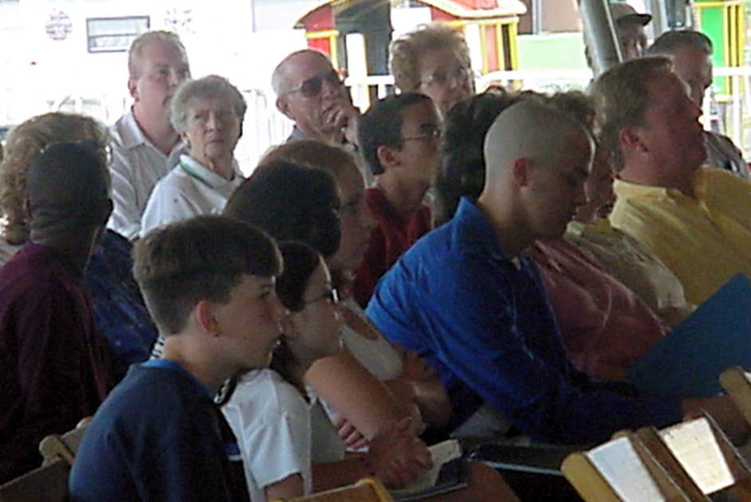
주해의 특징
1
도출
핵심
아이디어
본문
아이디어
Liefeld, 6-7
Notes:
True exposition expounds the one, central idea of the text called the Big Idea (homiletical idea or main idea or synthetic statement). Real exposition is not a series of exegetical comments, unrelated truths, or a cute outline that gives a survey of a passage

Slide 10
주해의 특징
1
과정과 방향
I. 핵심아이디어와 연결
II. 핵심아이디어와 연결
III. 핵심아이디어와 연결
핵심아이디어 명시
본문아이디어
Liefeld, 6-7
Notes:
brings the hearers towards the same point made by the author. The message does not simply state the main idea over and over without some design that brings the listeners along in truth

Slide 11
주해의 특징
1
적용
정중은 무엇을 … 하는가
알아야
느껴야
하여야
본문 아이디어
Liefeld, 6-7
Notes:
It relates biblical truth to the listener's life in line with the original purpose, meaning, or function of the text.
Application must first be applied to the preacher's life to be effective exposition
----- Meeting Notes (7/5/12 10:55) -----
Preaching without application is like making a car but forgetting to put the tyres on! It is "where the rubber meets the road" in this sense, for the sermon will go nowhere without application.

Slide 12
특징의 요약
1
Notes:
Summary: So then, what is expository preaching and what is it not?

Slide 13
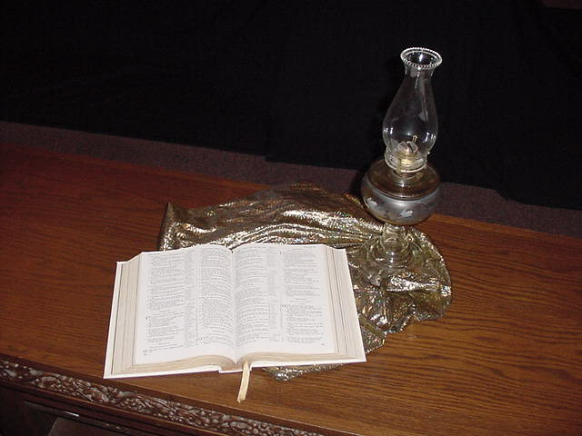
왜 강해설교가 중요한가?
2

Slide 14
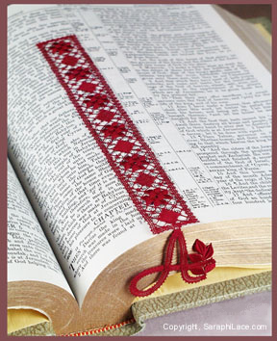
A. 주해는 일상에서 하나님의 뜻을 보여주는 무오한 성경 본문을 기본으로 한다
2
개인의 경건 생활에서
우리의 가정에서
우리의 일터에서
우리의 성경공부에서 (이것도 포함하여)
Notes:
The more we preach from Scripture, the less false teaching we will have.
We have only ONE inerrant book! Why preach other things?

Slide 15
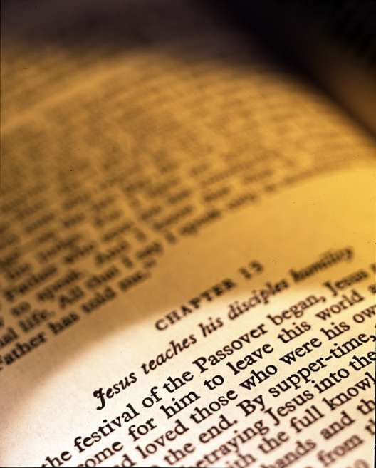
B. 주해는 성령님의 의하여 선택된 환경에서 하나님의 말씀을 가르친다
2
문맥을 무시하는 해석을 방지
부적절한 주제(원리)
만드는 것을 방지
Notes:
God's Word is much more effective than the best of man's sermons to affect people's will and meet their needs.
"The type of preaching that best carries the force of divine authority is expository preaching" (Robinson, 19).

Slide 16
C. 주해는 고유한 권위와 힘을 가진다
2
Notes:
Isaiah 55:10-11
----- Meeting Notes (7/5/12 11:23) -----
As water comes from God and blesses the earth, so God's Word comes from him and blesses his people.

Slide 17
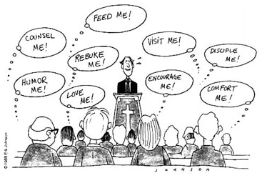
이 만화를 어떻게 해석 할 것인가?
먹을 것을 줘
조언해줘
방문해줘
훈련시켜줘
꾸짓어줘
재미있게해줘
격려해줘
사랑해줘
위로해줘
Notes:
Any kind of preaching is tough today!
Yet it still has inherent authority and power when it preaches God’s Word!

Slide 18
D. 주해는 청중의 관심을 성경으로 인도한다
2
옷
점심
아이들
Notes:
By teaching his people how to get answers from Scripture itself, the pastor frees himself up from always being the authority.
Expository sermons remind people that the final authority is the Bible—not the preacher!

Slide 19
왜 하나님의 말씀은 생명력이 있는가?
모든 성경은 하나님의 감동으로 된 것으로 교훈과 책망과 바르게 함과 의로 교육하기에 유익하니 이는 하나님의 사람으로 온전하게 하며 모든 선한 일을 행할 능력을 갖추게 하려 함이라
디모데후서 3:16-17

Slide 20
하나님의 말씀의 결과
2
검은색 뒷 부분에 있는 것도 번역할것
바르게함
책망
교육 (의로)
교훈
디모데후서 3:16-17
Notes:
If you preach sequentially through the Bible, you will have the divine balance in these four areas:
Teaching tells people how to walk God's road
Rebuking tells them when they get off the path
Correcting shows how to get back to the right way
Training in righteousness is the result of the cycle of teaching, rebuking and correcting over and over.

Slide 21
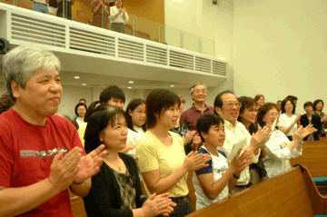
E. 주해는 영적인 영양공급을 위한 사람들의 진실된 필요를 충족시킨다
2
Notes:
Good expository preaching does not impress the congregation; it feeds them.

Slide 22
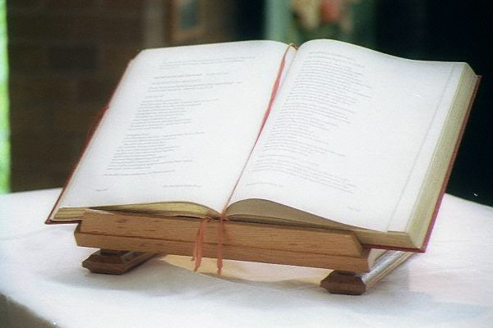
F. 주해는 성경의 잘못된 해석을 방지한다
2
문맥
문맥
본문
문맥
문맥
Notes:
"Spiritualizing" (drawing a spiritual lesson while ignoring the actual meaning of a passage) is more difficult to fall into when one preaches from a single text than when the pulpit hits at verses all over the Bible.

Slide 23
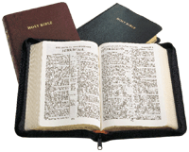
G. 주해는 성경 전체를 설교할 수 있게 한다
2
1 주
4 주
2015 설교
2 주
5 주
2013 설교
3 주
6 주
2008 설교
2009 설교
강해
대부분의 설교
2011 설교
2012 설교
갈라디아서
갈라디아서
2010 설교
2017 설교
7 주
10 주
2016 설교
8 주
11 주
2014 설교
9 주
12 주
Notes:
In a 10 year period, topical preaching might at best hit a third of the text in these two pages.
Systematic exposition provides a vehicle for people to get to know the big picture of each biblical book and cover every passage.

Slide 24
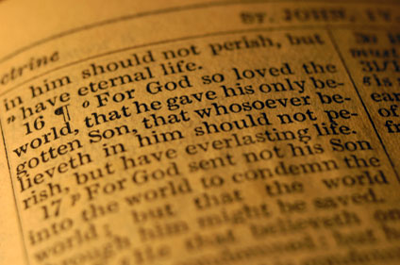
H. 주해는 어떤 주제로 설교할 것인지 결정 하지 않기 때문에 시간을 줄일 수 있다
2
＂하나님, 이번주 주제는?"

Slide 25
I. 주해는 설교자가 확신을 가지고 말할 수 있게 한다
2
구제
갈등
성적타락

Slide 26
J. 주해는 주제설교의 여러가지 위험으로 부터 우리를 보호한다
2
어떤위험

Slide 27
주제설교의 어떤 위험?
2
주제설교 | 강해설교
성경에서 2 개 이상의 본문을 설교 | 하나의 본문에 집중
본문에서 설교자가 말하고 싶은 것을 쉽게 선택 | 저자를 통하여 하나님이 말씀하시는 것을 분별
설교자가 자신의 설교개요을 작성 | 설교자가 설교 개요를 본문에서
구절을 문맥 속에서 해석 할 시간이 없을 수 도 있다 | 구절을 문맥 속에서 해석 할 시간이 있다
설교자는 특정 개인들으로 부터 설교내용 때문에 비난 받을 수 있다 | 설교자는 체계적으로 설교 할 때 특정 주제나 특정 사람들을 대상 으로하는 설교 보다 비난을 적게 받는다

Slide 28
Black

Slide 29
설교(설교학) 자료를 BibleStudyDownloads.org 에서 볼 수 있음
이자료를 무료로 가져가세요!
Notes:
Preaching (pr)
Homiletics

